Slide 1
Муниципальное дошкольное образовательное учреждение «Детский сад «Дюймовочка»
Безопасность у дороги
Воспитатель Кабанова М.Ю.
Переславль-Залесский 2019

Slide 2
Рядом с дорогой опасно играть
И на неё за мячом выбегать!
Затормозить не успеет шофёр,
Если в машине сломался мотор
И занесло её на тротуар,
Где ты спокойно в машинки играл.
Миг! И случится большая беда…
Ты у дорог не играй никогда!

Slide 3
Дорога нужна для движения машин. Играя на ней, вы мешаете движению транспорта и,увлекаясь,не замечаете опасности.

Slide 4
При переходе через дорогу ты должен видеть и слышать всё вокруг.

Slide 5
Обходи автобус сзади. Спереди запрещено!

Slide 7
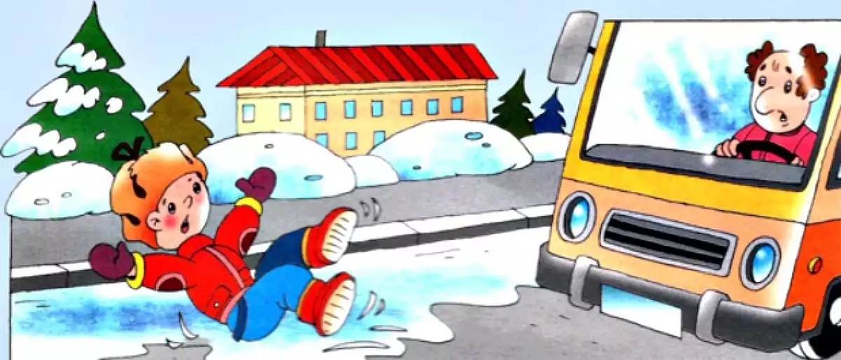
Будь внимателен! Зимой может быть скользко!

Slide 9
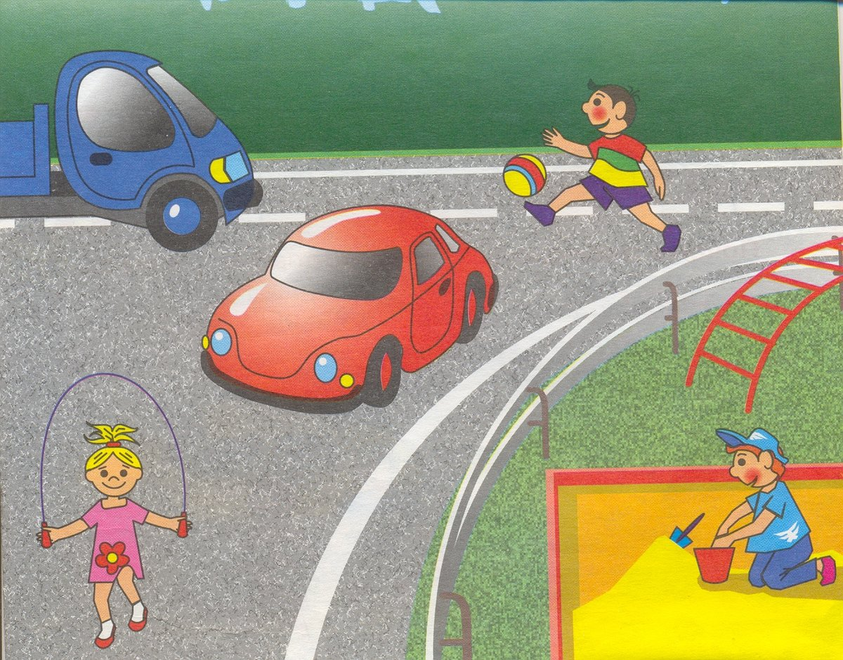
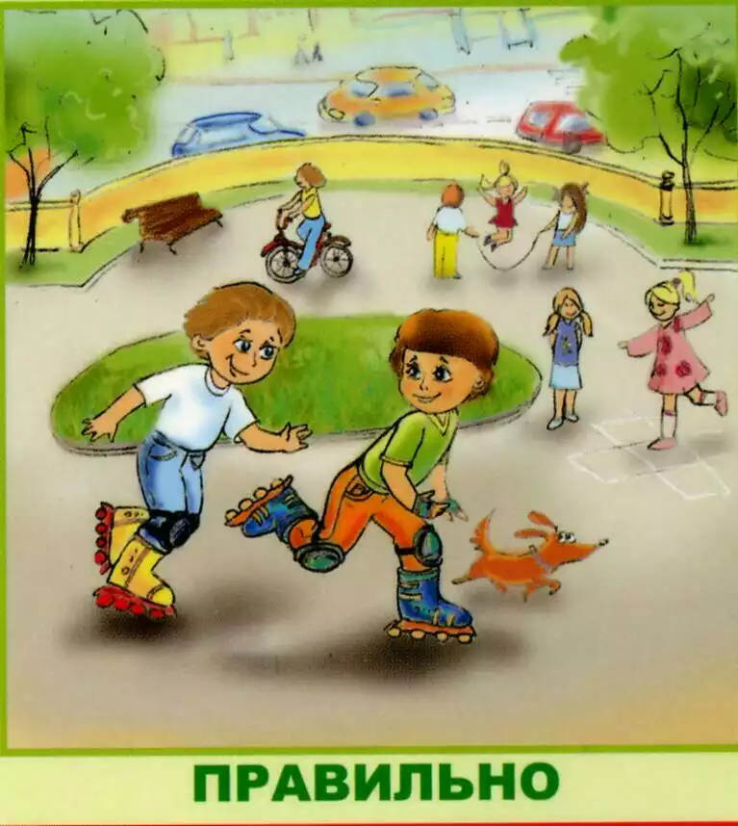
Где дети поступают правильно?
НЕ ПРАВИЛЬНО

